Slide 1
Laboratorio di relazione terapeutica
Antonella Monticco
6° audio

Slide 2
La complessità della cura
Fisioterapista
Paziente
Persona
Momento di vita
Professionista
Elemento di un gruppo
Elemento di un’organizzazione
Persona
Portatore di una malattia
Membro di una famiglia
Elemento di un sistema di cura

Slide 3
«Nella vita di tutti i giorni, ogni volta che passiamo da un contesto ad un altro i nostri sensi assimilano immediatamente le informazioni relative alla nuova situazione, al nuovo presente. La nostra mente, invece, ci mette un po’ a scrollarsi di dosso gli effetti di ciò che è accaduto subito prima: indugia nel passato recente e si adatta gradualmente alla nuova situazione.»

Slide 4
Zillmann e coll. 1975
Esperimento per dimostrare il modo in cui l’attività fisica può influenzare i pensieri coscienti e razionali, utilizzando un film del 1968
I partecipanti guardarono il film, ma solo dopo aver fatto dell’esercizio fisico in cyclette.
Domanda: in quale modo lo stato di eccitazione fisiologica (ad es. tachicardia) conseguente l’esercizio fisico avrebbe influito sul livello di eccitazione sessuale indotto dalla visione del brano del film?

Slide 5
Chi avrebbe subito maggior influenza?
Cyclette + film
Cyclette + breve pausa + film
Cyclette + pausa lunga + film
1
2
3
VS no CYCLETTE

Slide 6
Chi avrebbe subito maggior influenza?
Cyclette + film =
Cyclette + breve pausa + film
Cyclette+pausa lunga+film=
1
No CYC
2
3
No CYC

Slide 7
Primo e terzo gruppo
I soggetti nella prima fase dello stato fisiologico alterato a causa dell’esercizio, ancora pienamente consapevoli degli effetti che l’esercizio aveva avuto su di loro, non segnalarono un livello di eccitazione sessuale superiore causato dalla visione del film rispetto al gruppo di controllo che non aveva svolto attività fisica
Neanche i soggetti che erano nella terza fase, ormai non più eccitati per l’esercizio fisico, mostravano valori significativamente diversi dal gruppo di controllo.
E sia il primo che il terzo gruppo avevano avuto un’impressione piuttosto negativa del film.
I partecipanti interpretavano in maniera corretta il proprio livello di eccitazione.

Slide 8
Secondo gruppo
I soggetti di questo gruppo si erano resi perfettamente conto di essere in uno stato di eccitazione fisiologica durante la visione del film; e sebbene ciò dipendesse dagli effetti ancora presenti dell’esercizio fisico svolto, loro pensavano che l’effetto della cyclette fosse ormai terminato e perciò attribuivano erroneamente la propria eccitazione alla visione del film.
Questo gruppo disse di aver apprezzato il film in misura significativamente maggiore rispetto agli altri due gruppi.
Siccome l’effetto duraturo dell’esercizio non faceva più parte della loro esperienza consapevole, anche se in realtà permaneva ancora nel corpo, collegavano le proprie sensazioni inconsce a ciò di cui in quel momento erano coscienti: il film

Slide 9
Cantor, Zillmann, Bryant
«Trasferimento di eccitazione»
Ha dimostrato che l’eccitazione fisiologica provocata da un’esperienza (l’esercizio fisico, ma anche uno scontro spaventoso o violento) può essere scambiata per l’effetto di un’esperienza precedente

Slide 10
Rabbia e aggressività
I partecipanti si esercitarono per 90 secondi sulla cyclette e poi assunsero il ruolo di insegnanti, credendo di partecipare ad uno studio sugli effetti delle punizioni sull’apprendimento e il loro compito era infliggere una scossa all’allievo ogni volta che questi dava una risposta errata (vedi esperimenti di Milgram sull’obbedienza).
La variante in questo caso era che prima all’allievo veniva data la possibilità di dare una scossa all’insegnante rispetto a 12 domande su argomenti di attualità, ogni volta che l’allievo fosse stato in disaccordo con l’insegnante.
L’allievo in realtà dava 9 scosse sul totale di 12 domande all’insegnante.
L’insegnante aveva successivamente a disposizione scosse da un valore lieve – 1 ad un valore molto doloroso – 10.

Slide 11
Rabbia e aggressività dei partecipanti «insegnanti»
CYC
Attivazione rabbia (9 scariche elettriche subite)
Divento insegnante e posso «vendicarmi»
CYC + Pausa
Attivazione rabbia (9 scariche elettriche subite)
Divento insegnante e posso «vendicarmi»

Slide 12
errori di attribuzione
I ricercatori scoprirono che se l’insegnante infliggeva le scosse subito dopo l’esercizio fisico, non risultava alcun effetto dell’attività fisica sull’intensità delle scosse inflitte rispetto al gruppo di controllo che non aveva fatto esercizio sulla cyclette.
Se invece le scosse venivano inflitte qualche minuto dopo la fine dell’esercizio sulla cyclette, l’insegnante risultava più arrabbiato del normale con l’allievo e, ad ogni errore, gli infliggeva scosse più intense.
➔ Questi errori di attribuzione avvengono a causa dell’influenza duratura delle esperienze recenti, che ci condizionano ancora a livello inconscio.

Slide 13
Il meteo
Anche stati emotivi più tenui, quelli che definiamo umore o stato d’animo, possono trasferirsi dagli eventi che li hanno causati fino a condizionarci in momenti e luoghi differenti
1983 (Schwarz e Clore): una ricercatrice dell’università dell’Illinois contattò telefonicamente i partecipanti allo studio in una calda giornata di sole o in una giornata di pioggia
A tutti i soggetti vennero rivolte 4 domande per conoscere quanto nel complesso si ritenessero soddisfatti della loro vita fino a quel momento. In particolare l’ultima domanda mirava a sapere quanto fossero felici in quel preciso momento.

Slide 14
Il meteo
Anche stati emotivi più tenui, quelli che definiamo umore o stato d’animo, possono trasferirsi dagli eventi che li hanno causati fino a condizionarci in momenti e luoghi differenti
1983 (Schwarz e Clore): una ricercatrice dell’università dell’Illinois contattò telefonicamente i partecipanti allo studio in una calda giornata di sole o in una giornata di pioggia
A tutti i soggetti vennero rivolte 4 domande per conoscere quanto nel complesso si ritenessero soddisfatti della loro vita fino a quel momento. In particolare l’ultima domanda mirava a sapere quanto fossero felici in quel preciso momento.
A metà degli intervistati (sia nel giorno di sole che nel giorno di pioggia), la ricercatrice nelle prime battute telefoniche chiese: «A proposito, com’è il tempo lì da voi»? Richiamando, in modo apparentemente casuale, l’attenzione dei partecipanti proprio alle condizioni meteo di quel giorno

Slide 15
Questo gruppo di partecipanti si trovavano nelle stesse condizioni dei soggetti appena scesi dalla cyclette: dalla finestra vedevano che era una giornata di sole o di pioggia e sapevano che questo avrebbe potuto influire sul loro umore.
Per questi soggetti, il tempo e l’umore che ne derivava non avevano ripercussione sul loro giudizio riguardo all’andamento generale della loro vita sino a quel momento. Se si sentivano allegri o malinconici a causa del tempo, ne erano consapevoli.
L’effetto carry-over era neutralizzato.

Slide 16
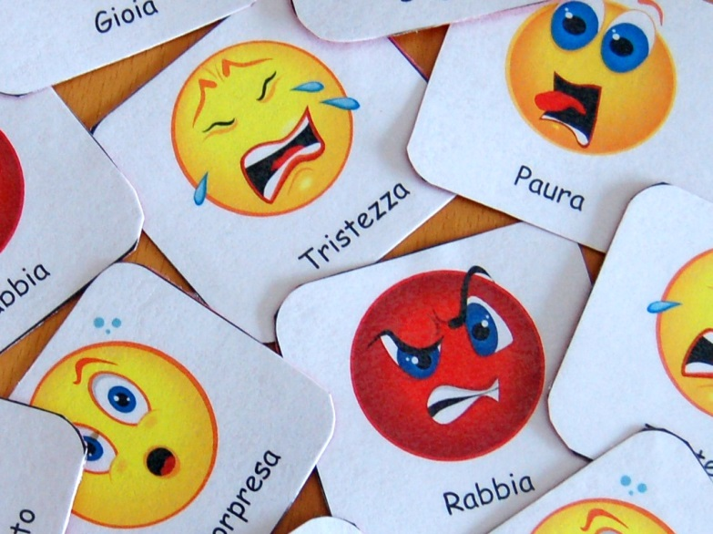
Tutti noi andiamo incontri ad «errori di attribuzione», scaricando nelle situazioni presenti tensioni accumulate in precedenza.

Slide 17
Mindfulness
Prestare attenzione
Con intenzione
Al momento presente
In modo non giudicante

Slide 18
3 minuti di consapevolezza
Questa tecnica è una di quelle insegnate da Kabat Zinn, ideatore dell’approccio mindfulness, nel suo programma di riduzione dello stress basato sulla consapevolezza (MBSR).
Si tratta della pratica dei tre minuti di respiro, una tecnica che permette di esercitarsi a divenire consapevoli di quello che sta accadendo momento per momento, modificando intenzionalmente il nostro atteggiamento nei confronti dello stato presente.

Slide 19
Abitualmente, invece di focalizzarci completamente su quello che stiamo vivendo nel momento presente siamo totalmente presi dai nostri pensieri, da quello che dovremmo fare domani, dalle persone che ci circondano ed altro.
Questa breve pratica ci da possibilità di tornare per qualche istante alle nostre sensazioni fisiche, le nostre emozioni e sentimenti e pensieri, diventandone più consapevoli. La pratica di questo esercizio ci aiuta a sospendere per un po’ il “pilota automatico” per riconnettersi con se stessi e con il momento presente, con il qui ed ora.
Praticarla ci permetterà di tornare ad affrontare le sfide quotidiane con maggiore serenità e con una nuova prospettiva.

Slide 20
Postura e consapevolezza
Adottate una postura eretta e “dignitosa”: seduti o in piedi.
Chiudete gli occhi per portare l’attenzione al vostro interno.
Osservate attentamente il vostro mondo interiore. Per aiutarvi nell’esplorazione portate l’attenzione alle vostre percezioni fisiche

Slide 21
Postura e consapevolezza
Quali pensieri mi passano per la mente?
Qual è il mio stato emotivo adesso? Esplorate come vi sentite dal punto di vista emozionale.

Slide 22
In questo primo esercizio, quindi, riconosciamo tutti i pensieri che ci passano per la mente, tutte le emozioni e le sensazioni fisiche provenienti da qualsiasi parte del corpo, prendiamo consapevolezza della nostra esperienza in quel preciso momento, con un atteggiamento di accoglienza e sospensione del giudizio.

Slide 23
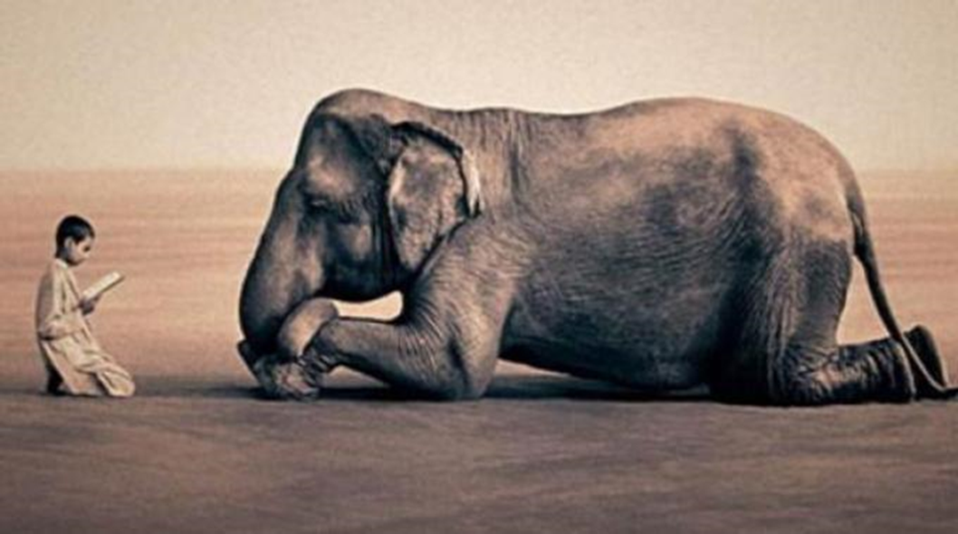
Vi accorgerete che in questi tre minuti la mente divagherà continuamente portando la vostra attenzione altrove.
Non demoralizzatevi e, soprattutto, non innervositevi. Si tratta di un processo naturale. La vostra mente fa semplicemente quello per cui è stata creata.
È utile ricordare che esercizi come questo non hanno lo scopo di raggiungere un preciso obiettivo o la risoluzione di un problema. Lo scopo è essere presenti, riconoscendo quello che stiamo sperimentando momento per momento.

